Slide 1
مرحباً بكن ..
اللهم علمنا ما ينفعنا وانفعنا بما علمتنا وزدنا علما

Slide 2
مراجعة ما سبق دراسته ..

Slide 3
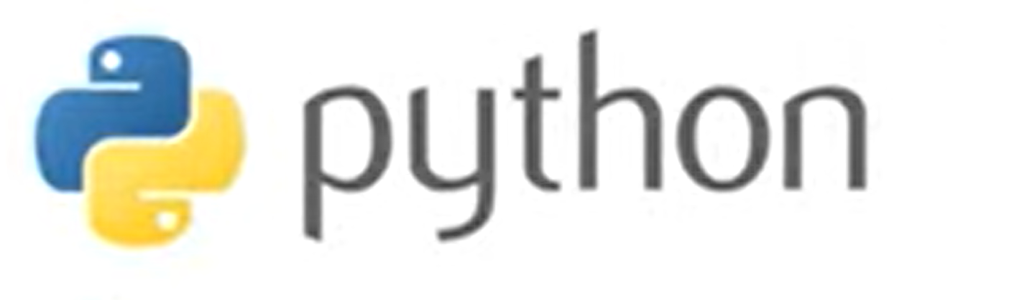
ماهي لغة البرمجة التي تم التعرف عليها في الصف الأول متوسط؟

Slide 4
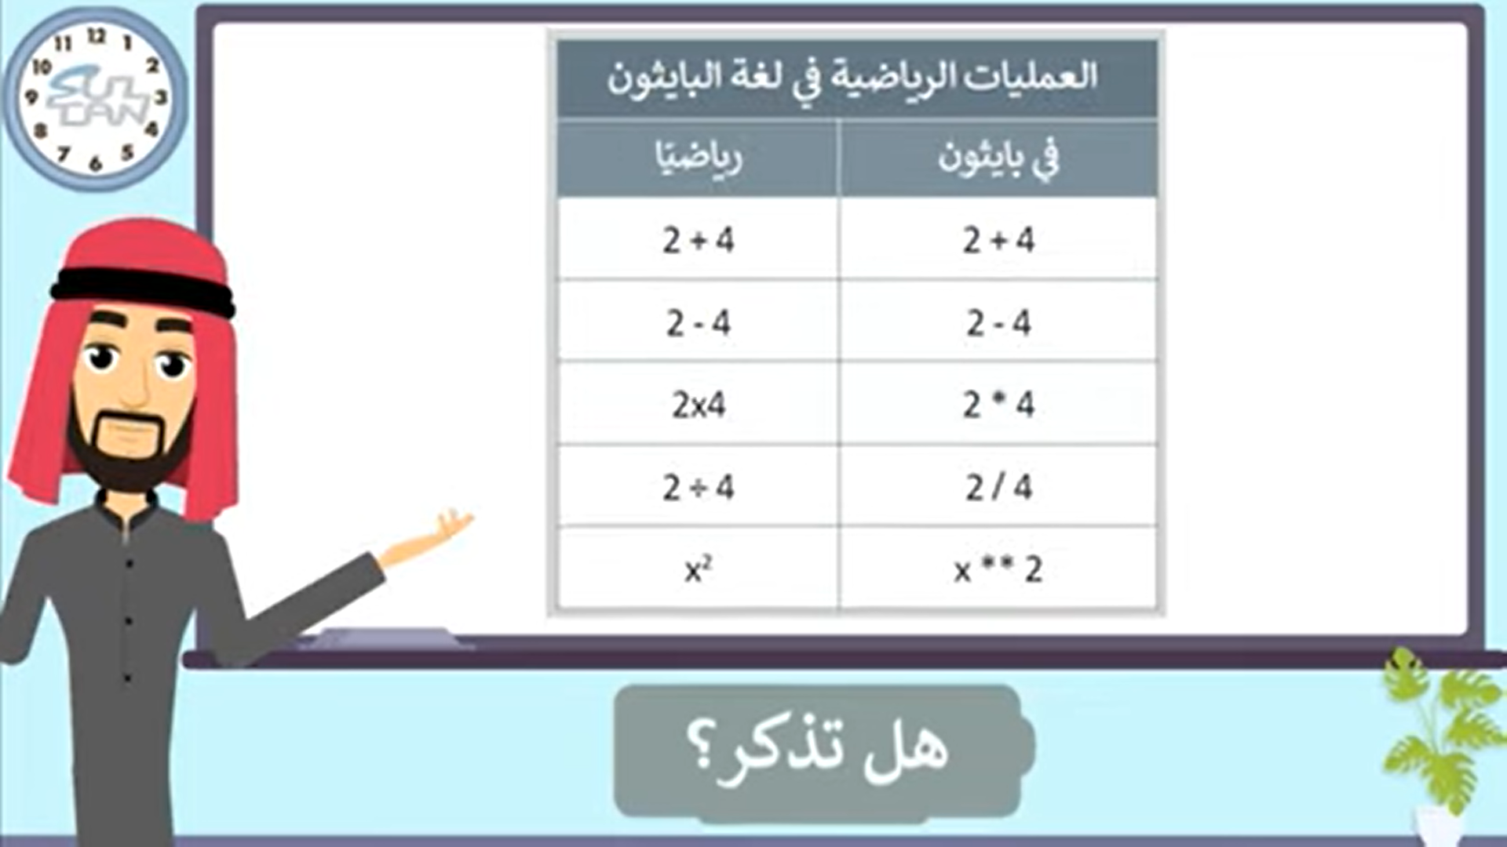
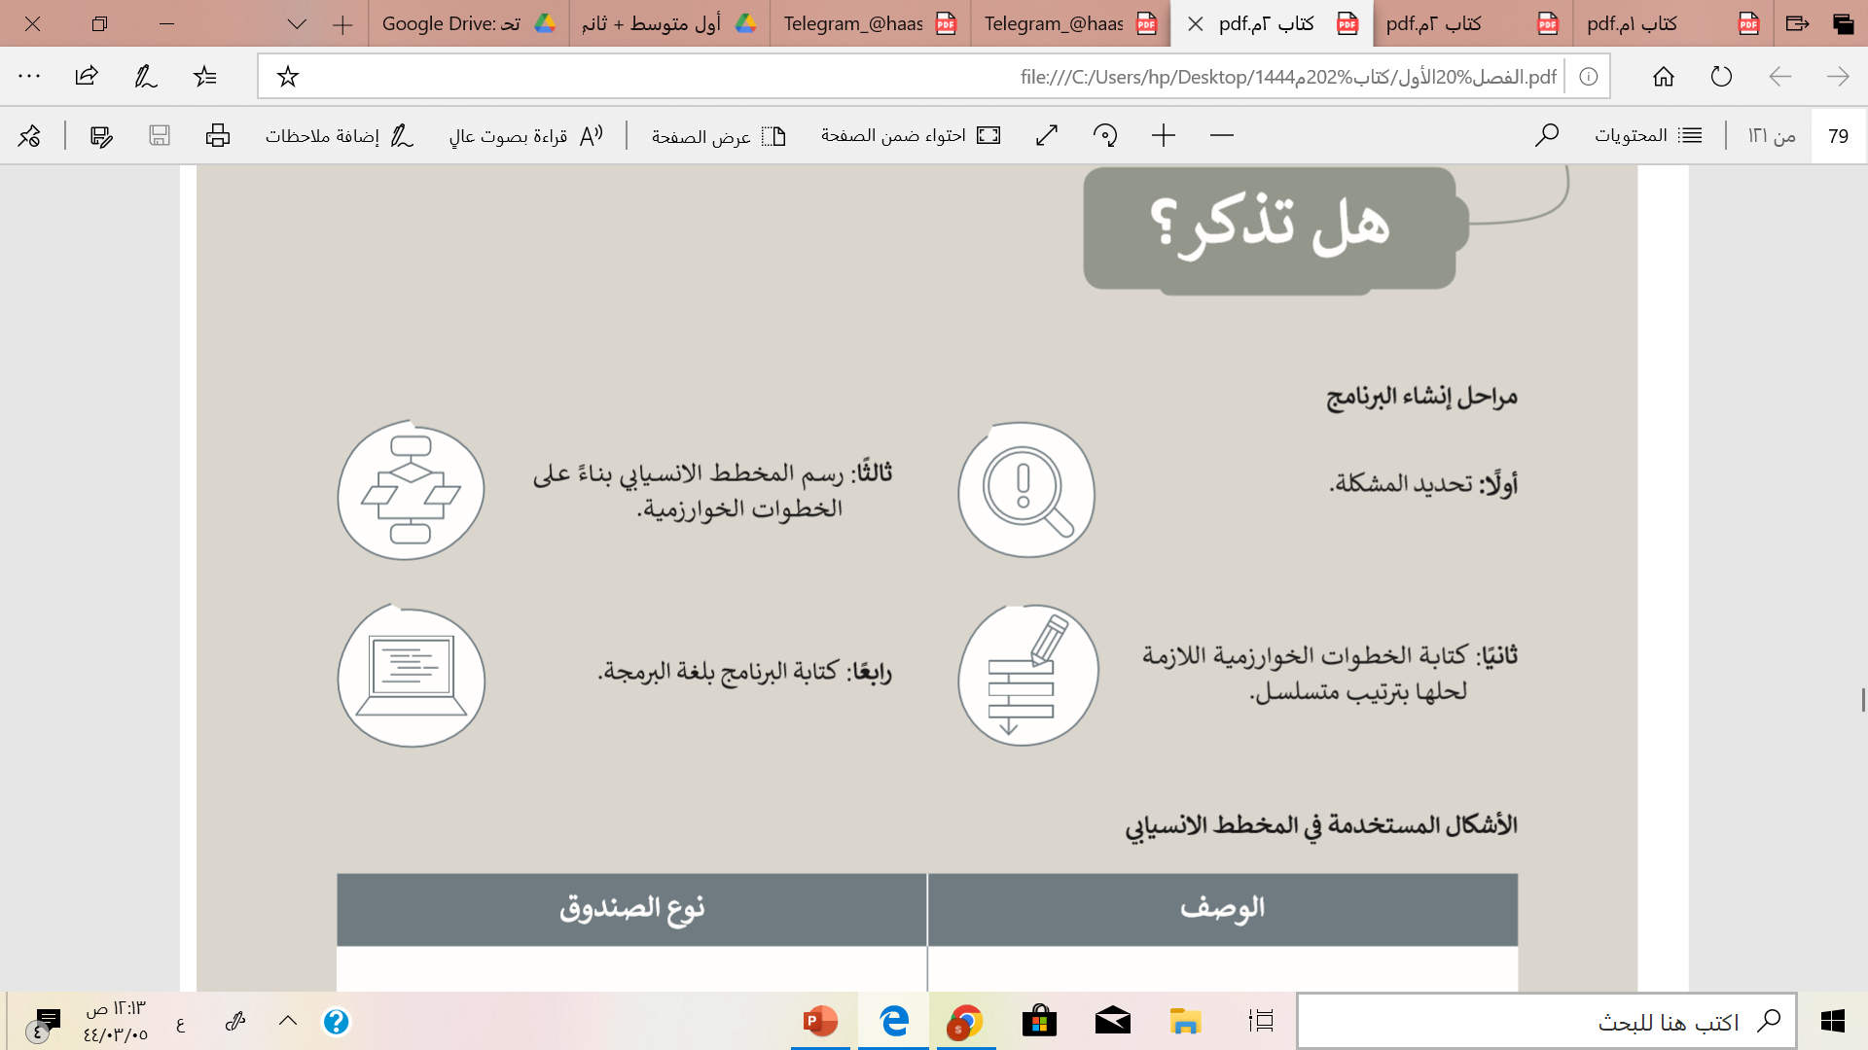
مراحل انشاء البرنامج الأربعة:

Slide 5
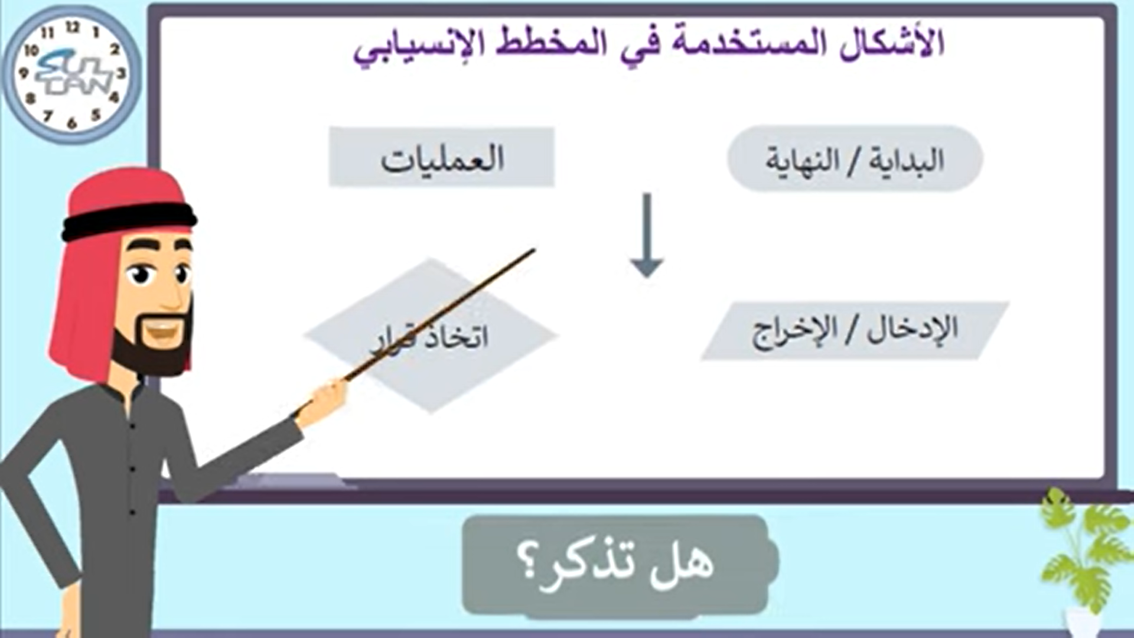

Slide 6
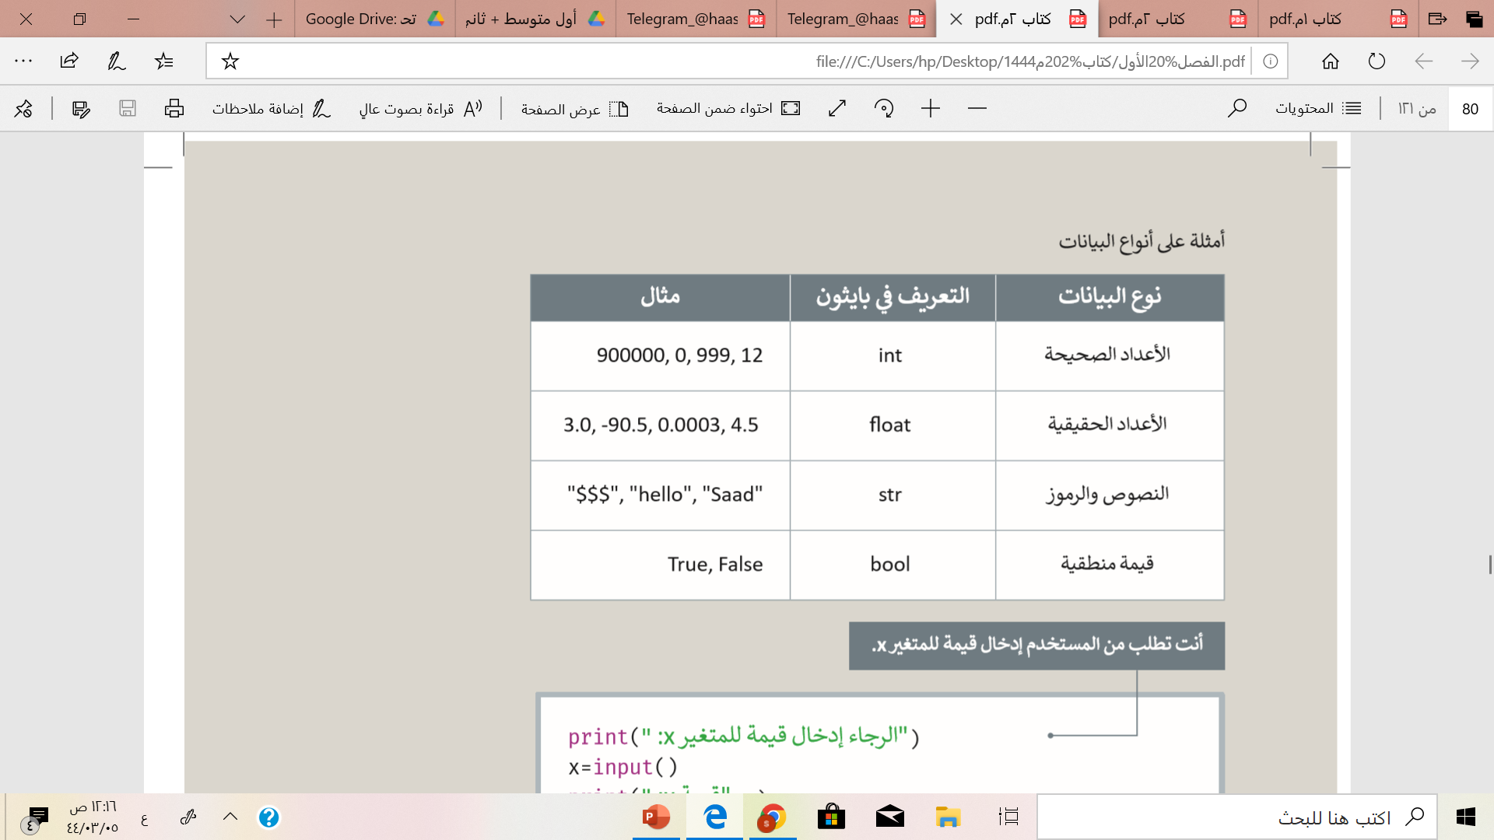

Slide 7
نتيجة المعاملات
True اذا كانت الجملة صحيحة
False اذا كانت الجملة خاطئة

Slide 8
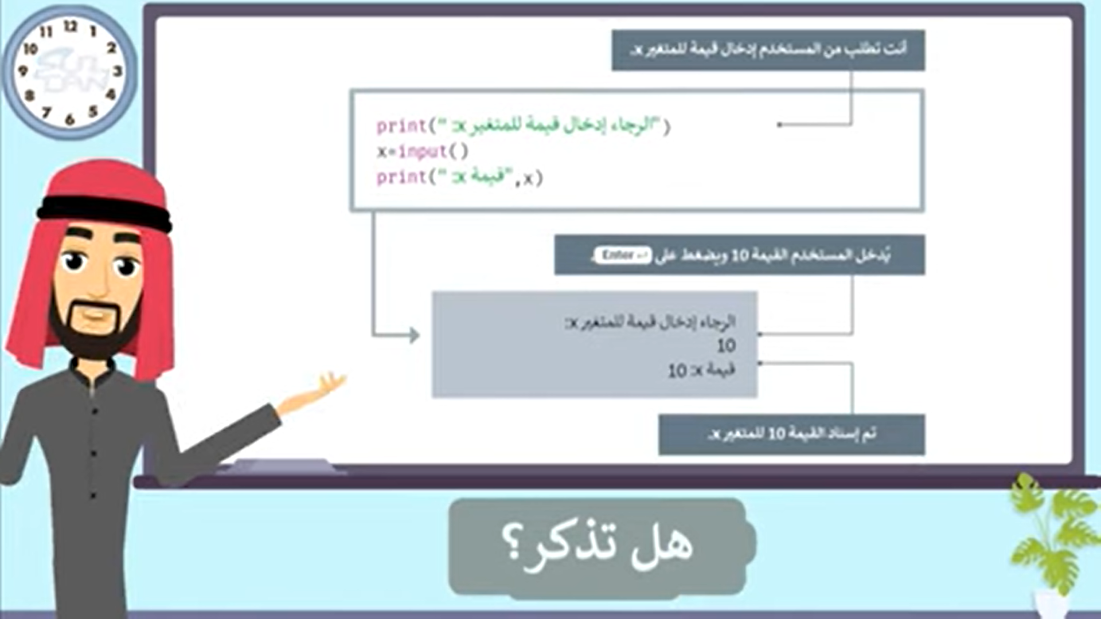
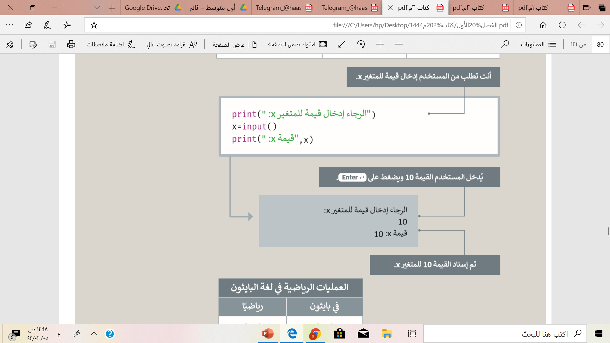

Slide 9
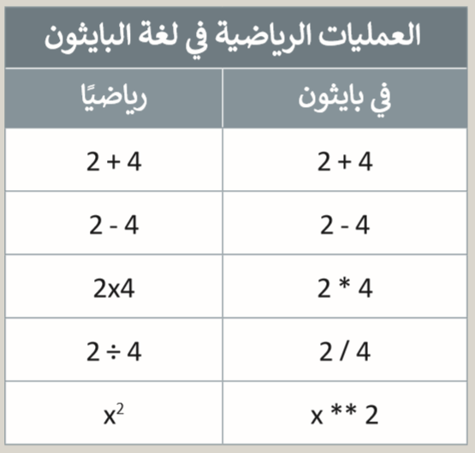

Slide 10
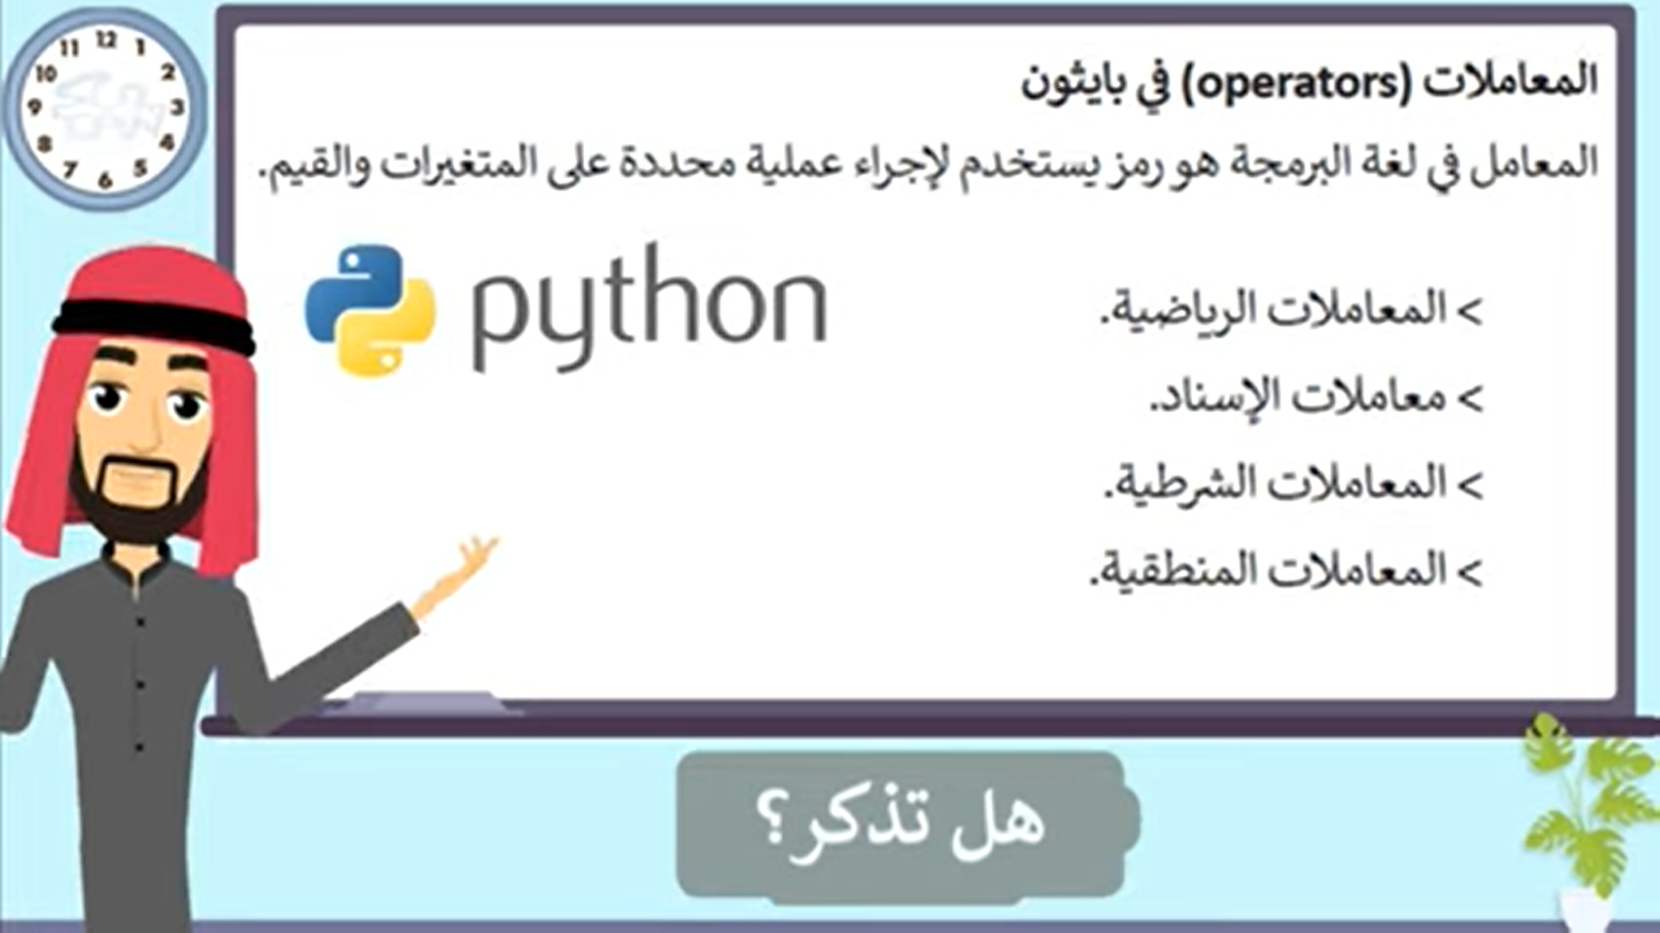

Slide 11
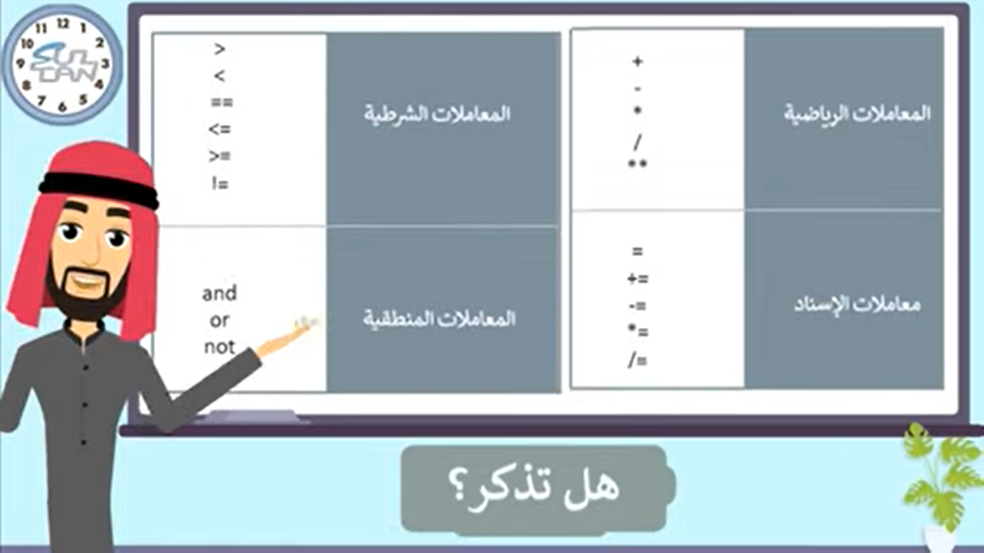

Slide 12
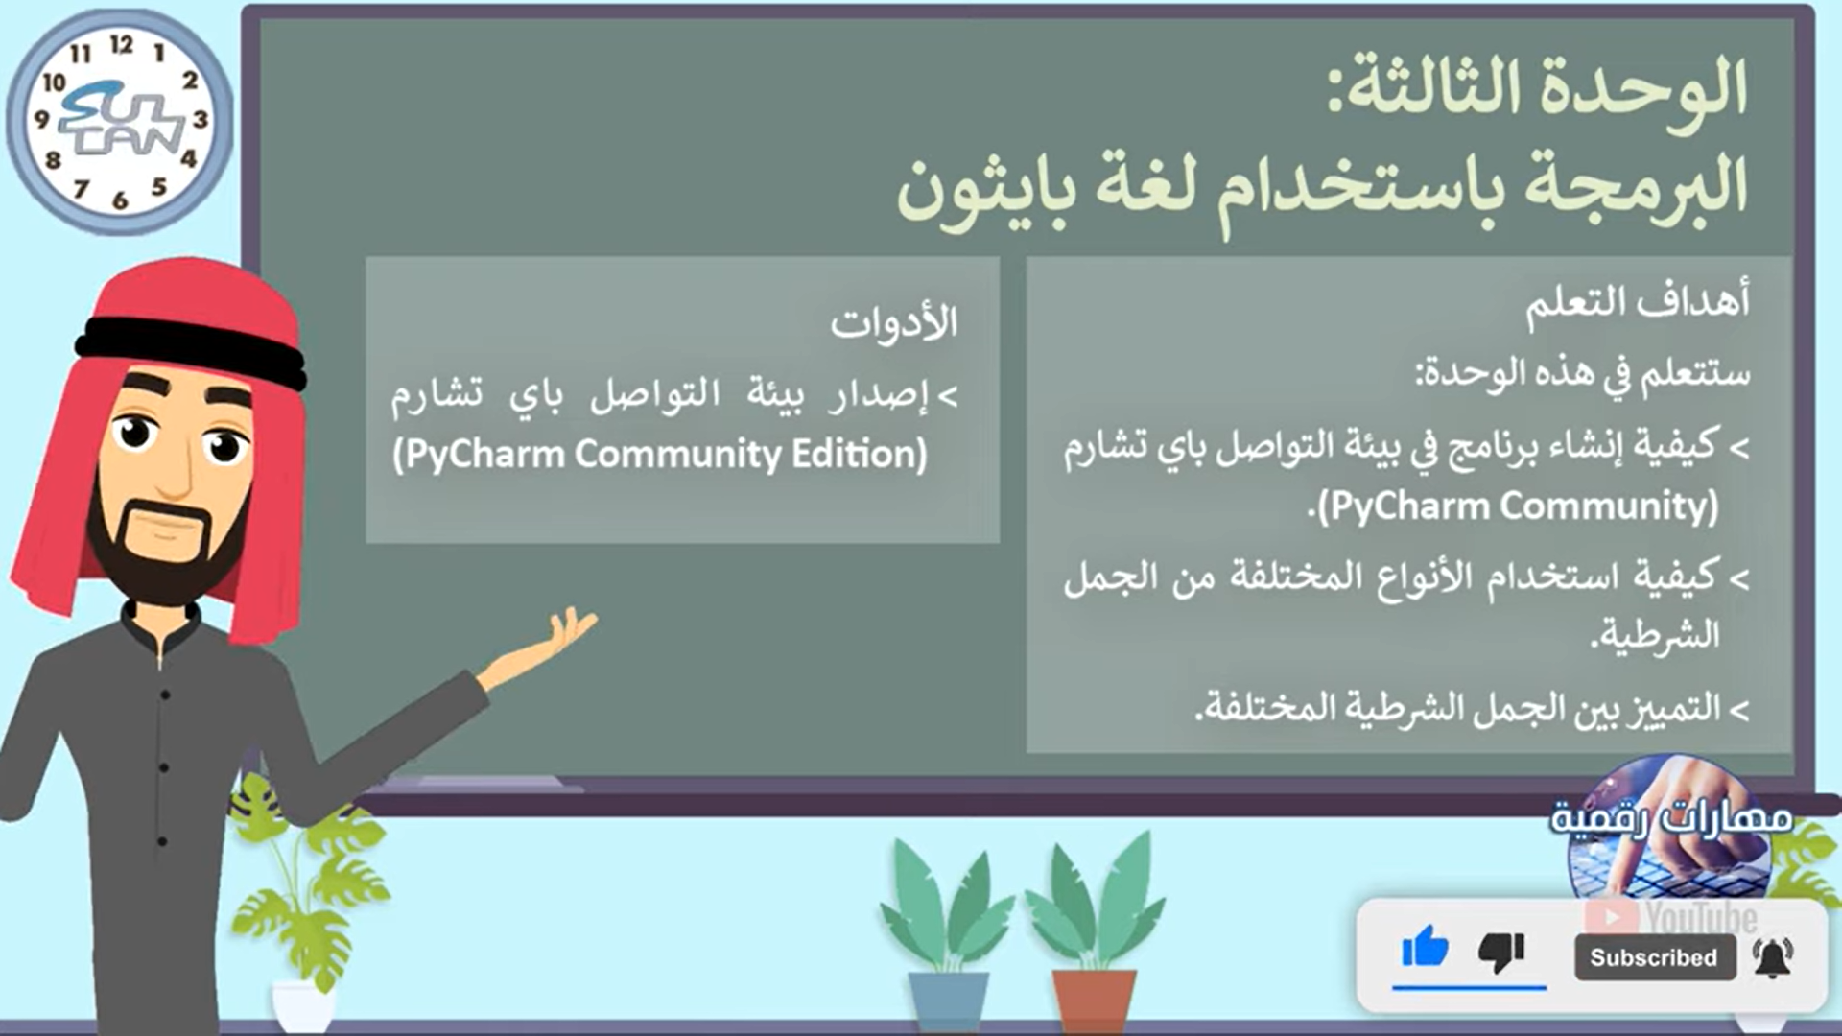

Slide 13
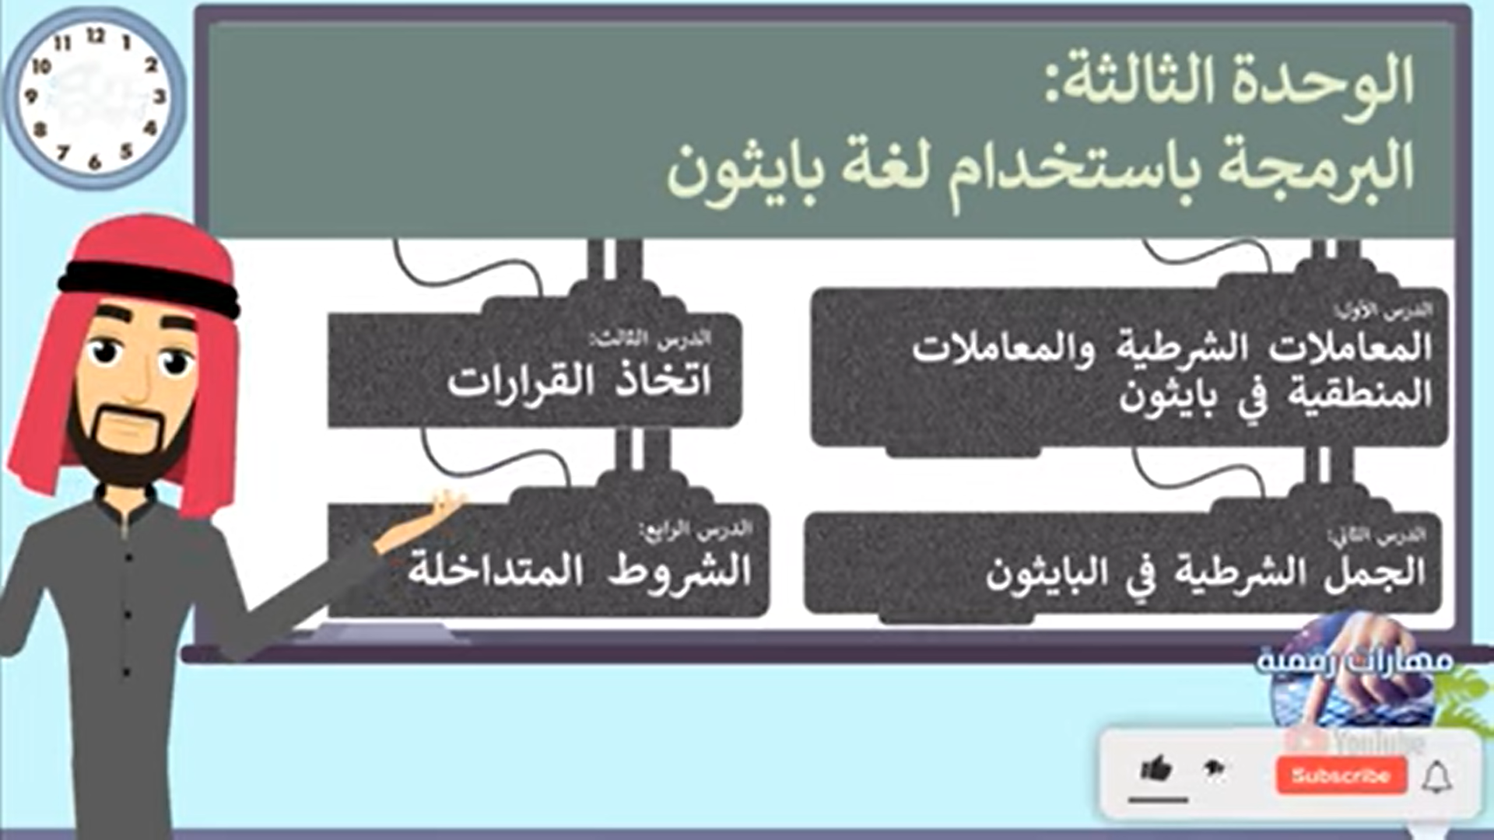

Slide 14
الوحدة الثالثة : البرمجة باستخدام لغة بايثون
الدرس الأول : المعاملات الشرطية والمعاملات المنطقية في بايثون

Slide 15
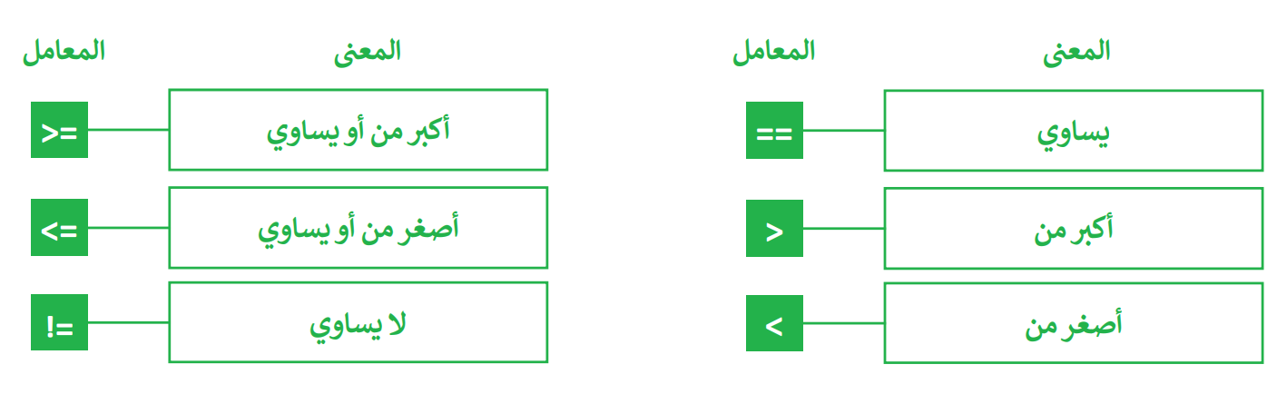
المعاملات الشرطية في بايثون

Slide 16
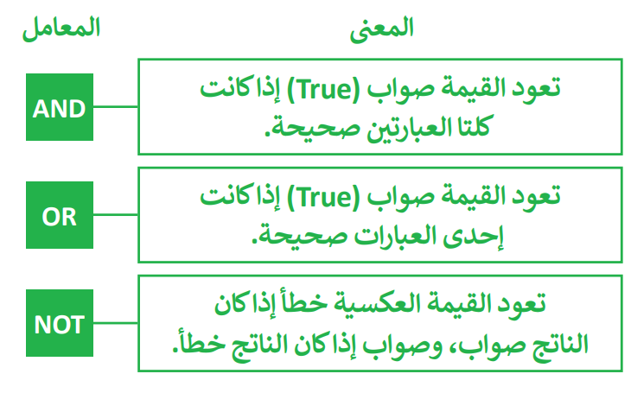
المعاملات المنطقية في بايثون

Slide 17
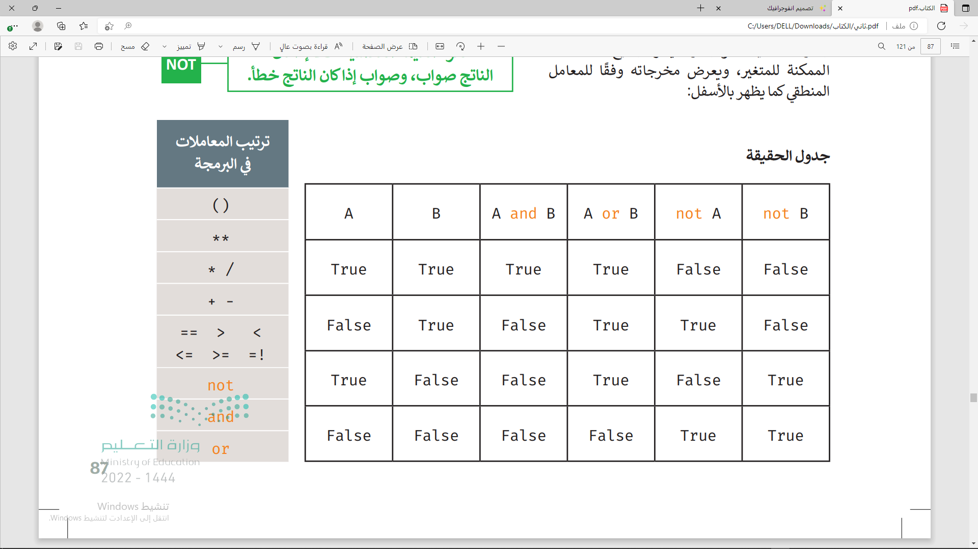
تعرفنا في درسنا اليوم على :

Slide 18
من الأعلى أولوية ؟

Slide 19
الأهداف:
التعرف على بيئة التواصل باي تشارم (PyCharm community).
إنشاء ملف بايثون في بيئة التواصل باي تشارم وتشغيله.

Slide 20
بيئة التواصل باي تشارم PyCharm
هي بيئة تطوير متكاملة توفر العديد من الوحدات النمطية والحزم والأدوات لمساعدتك في البرمجة بلغة بايثون.
تُستخدم خصيصاً للغة برمجة بايثون .

Slide 21
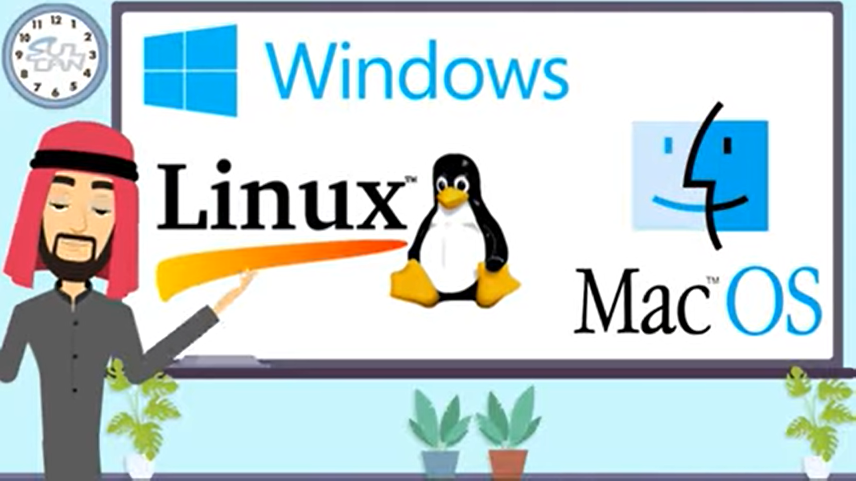
تتوافق بيئة التواصل باي تشارم مع أنظمة التشغيل

Slide 22
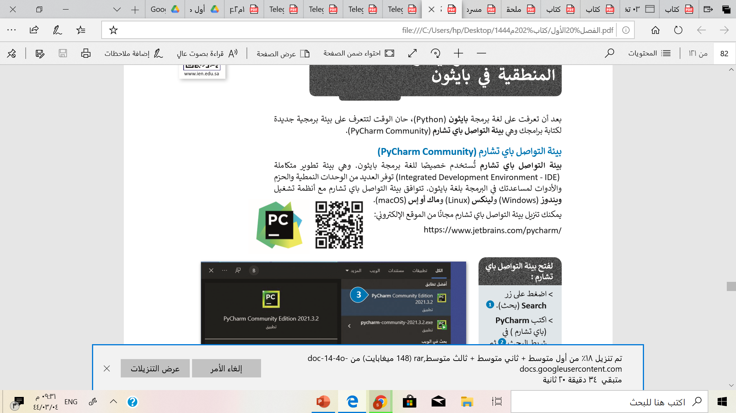
يمكنك تنزيل بيئة التواصل باي تشارم من الموقع الإلكتروني
https://www.jetbrains.com/PyCharm/

Slide 23
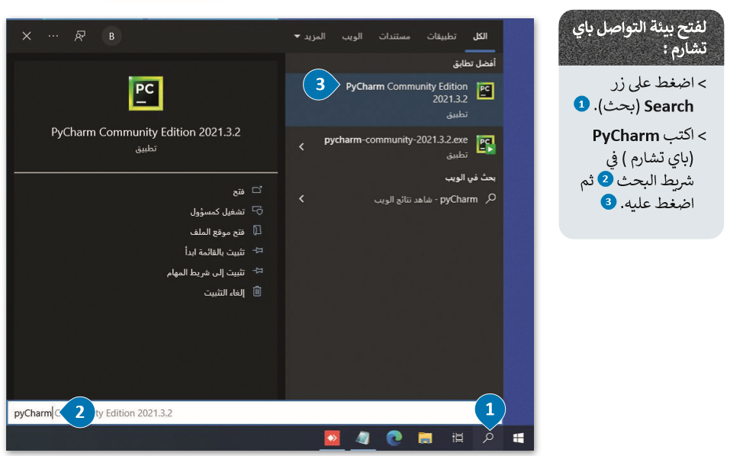

Slide 24

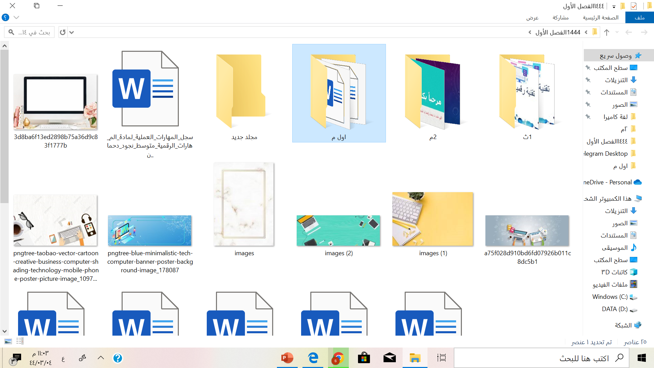
لحفظ الملفات بشكل منظم ماذا نحتاج
مجلد

Slide 25
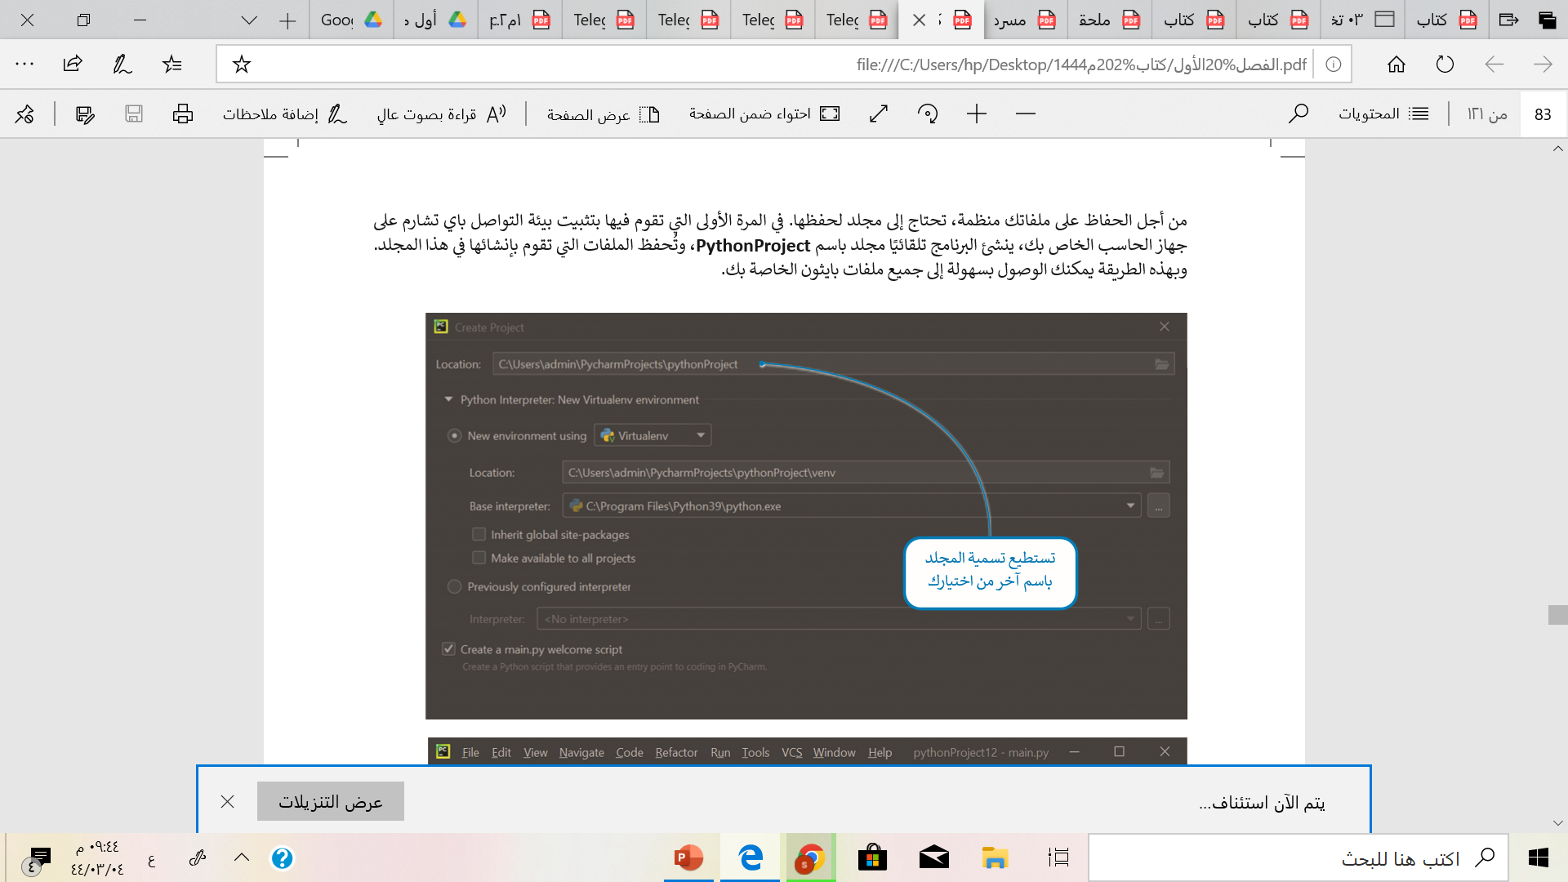
في أول مرة تقوم فيها بتثبيت بيئة التواصل باي تشارم على جهازك ينشئ البرنامج تلقائيا مجلد باسم ... وتحفظ الملفات عند انشائها في هذا المجلد.

Slide 26
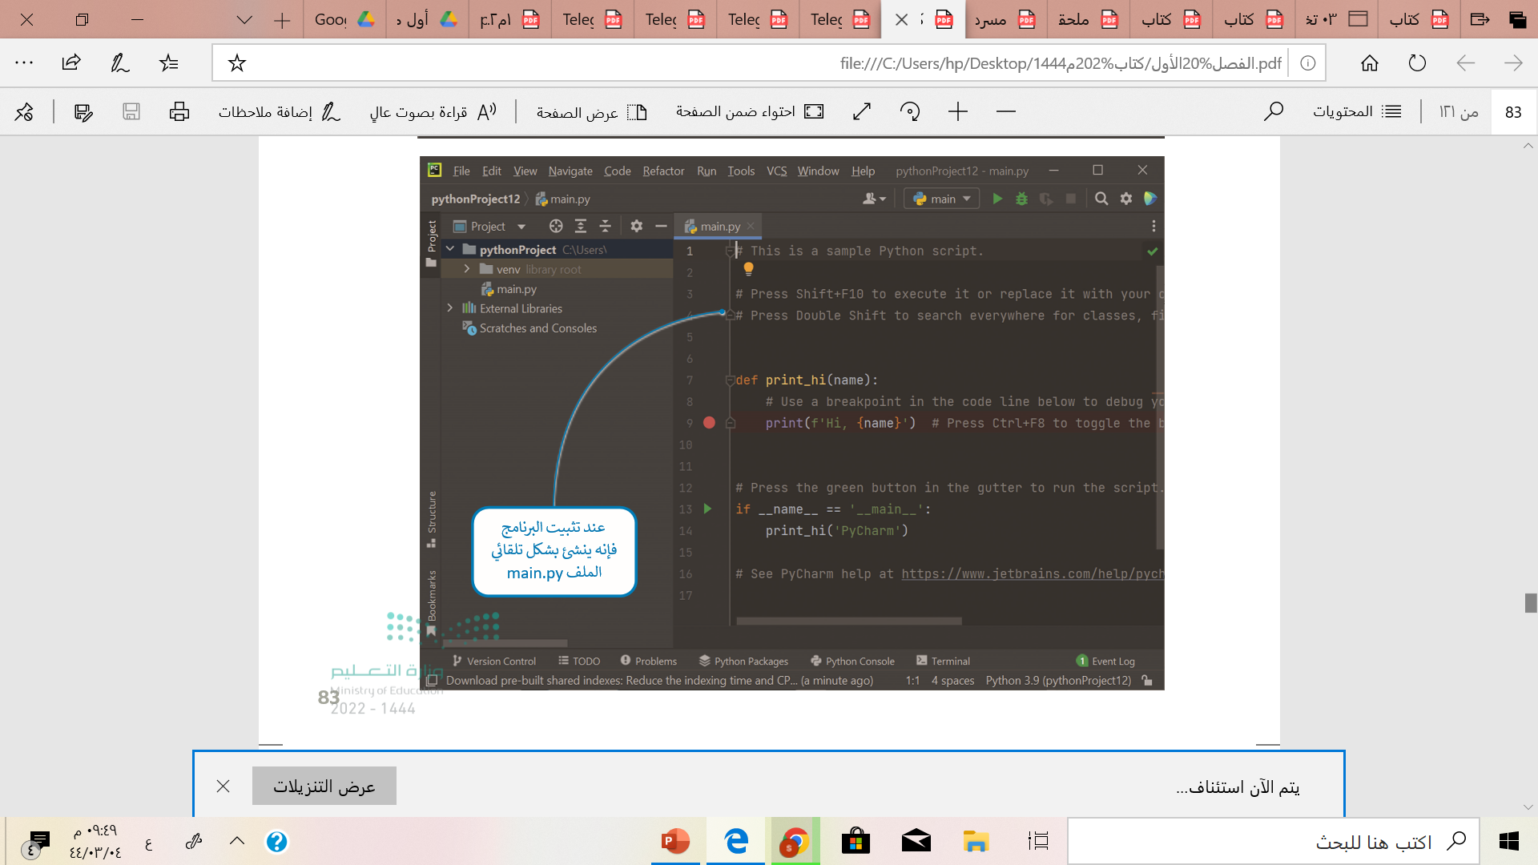

Slide 27
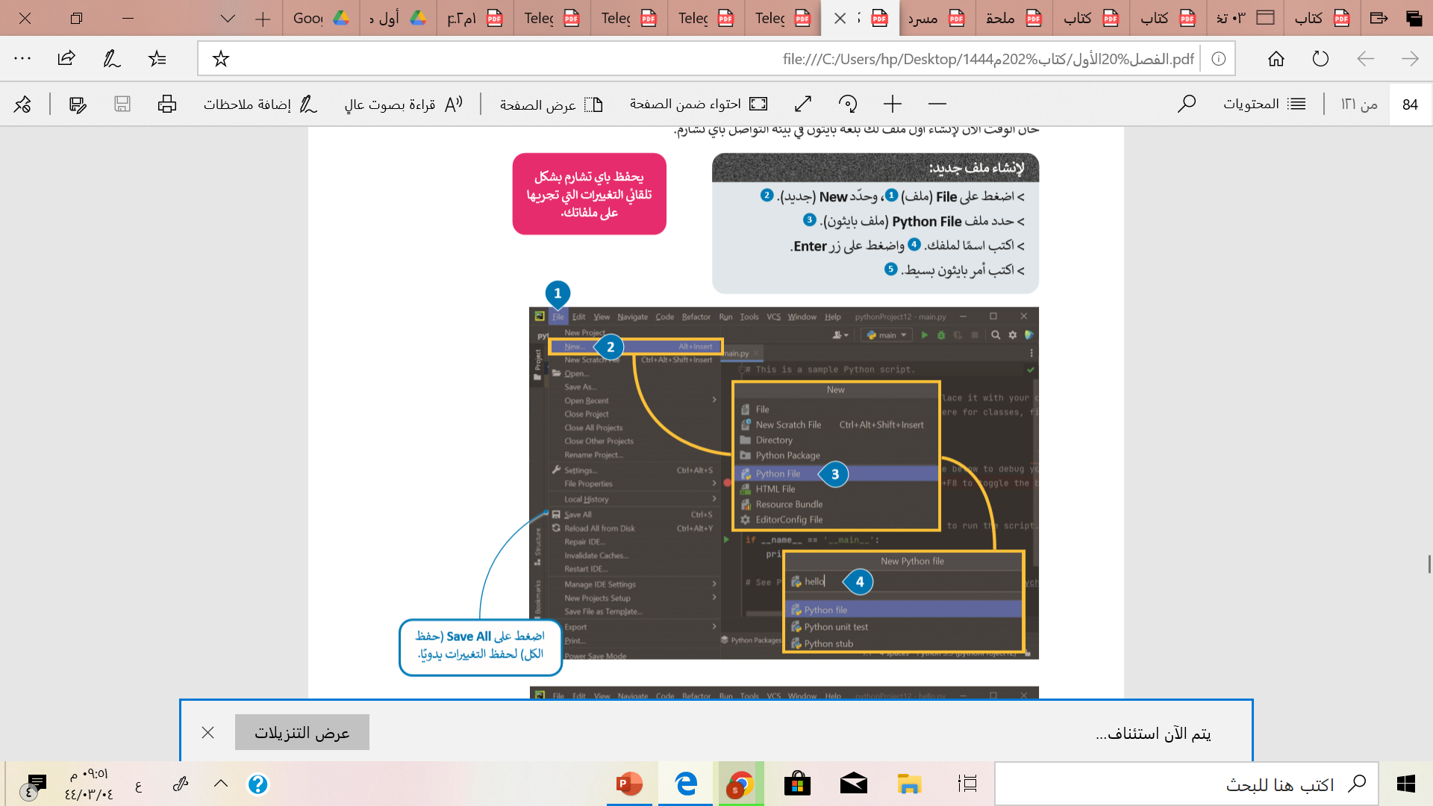
إنشاء ملف بايثون في بيئة التواصل باي تشارم وتشغيله.

Slide 28
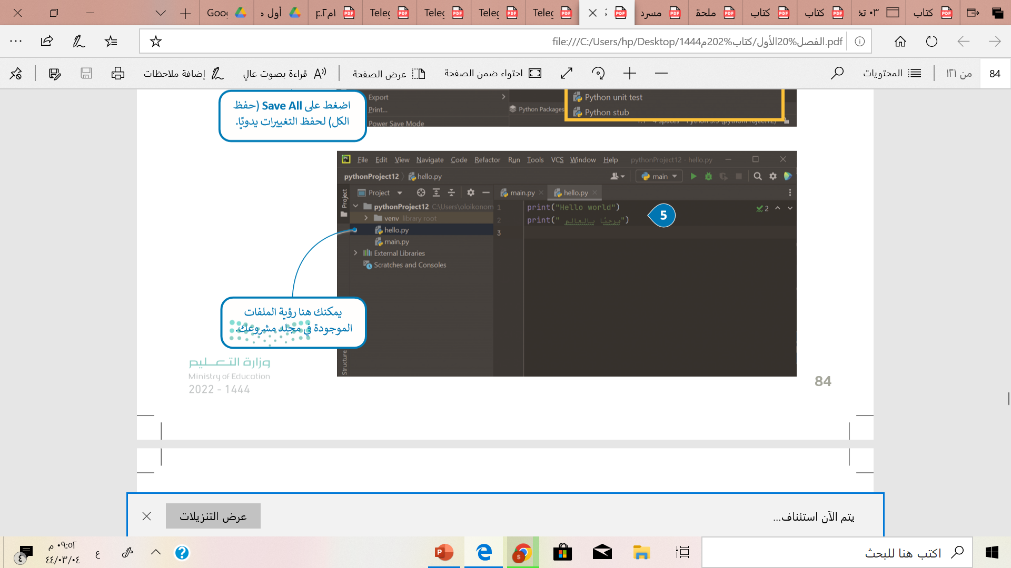

Slide 29
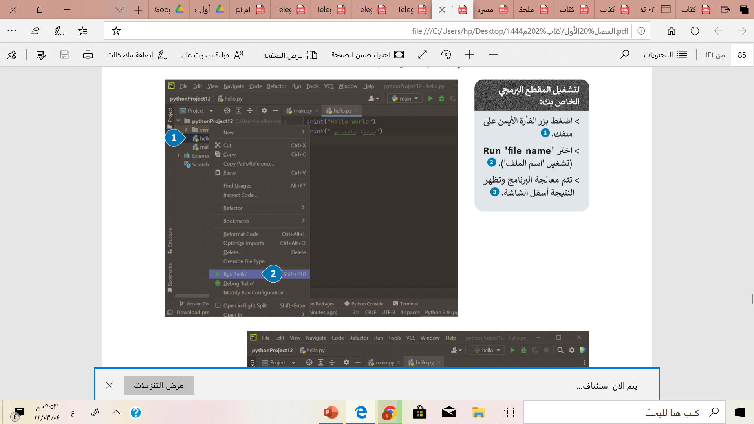

Slide 30
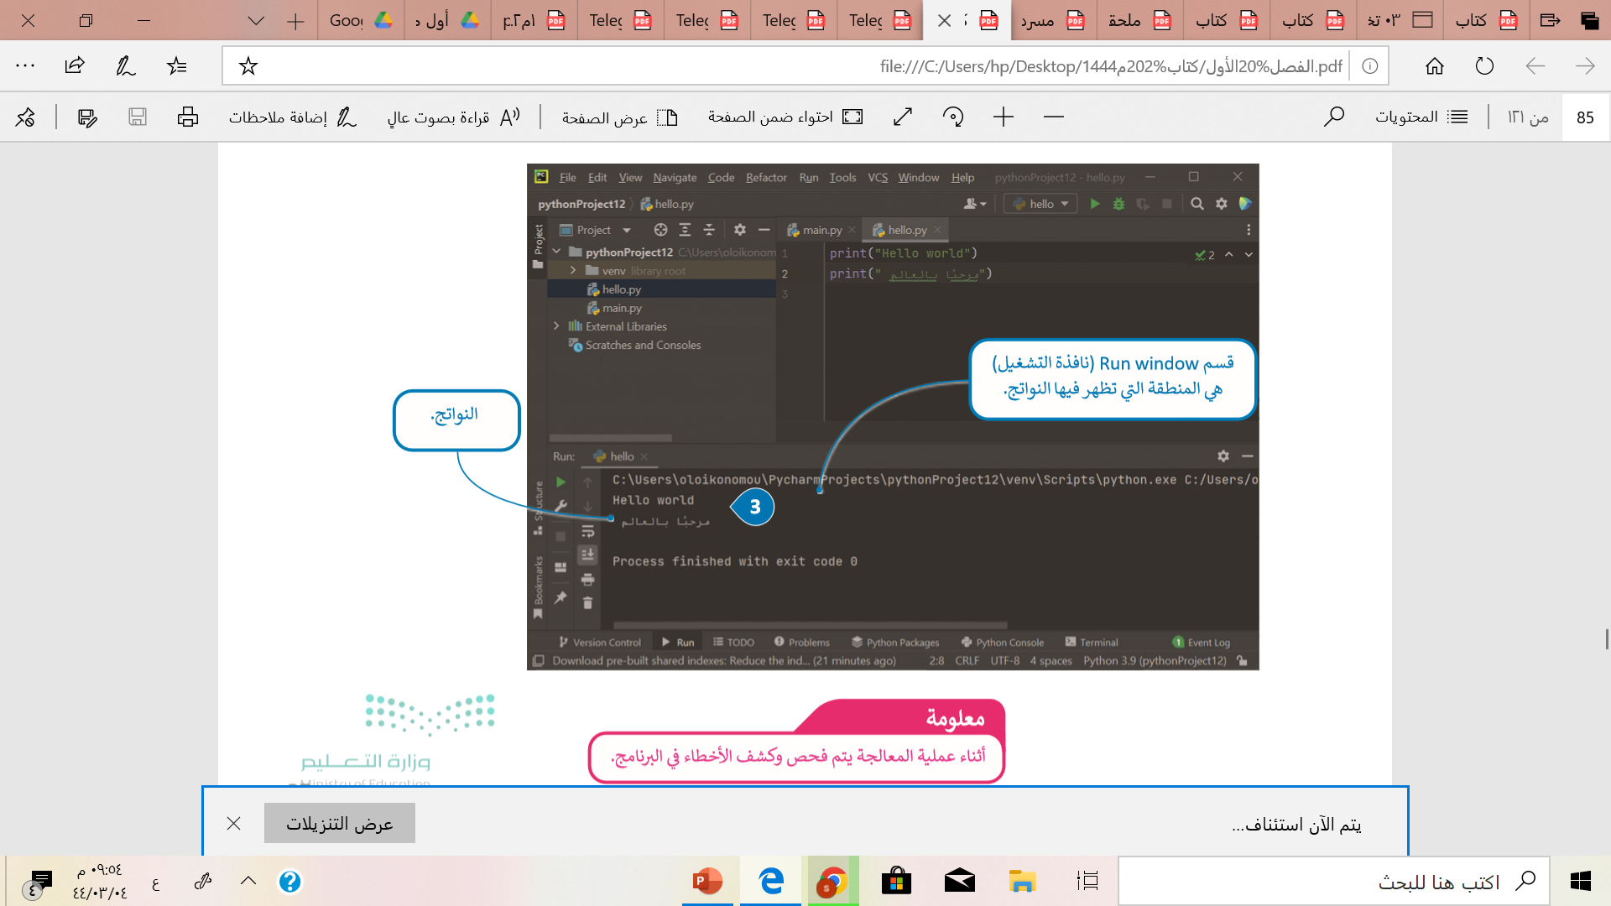

Slide 31
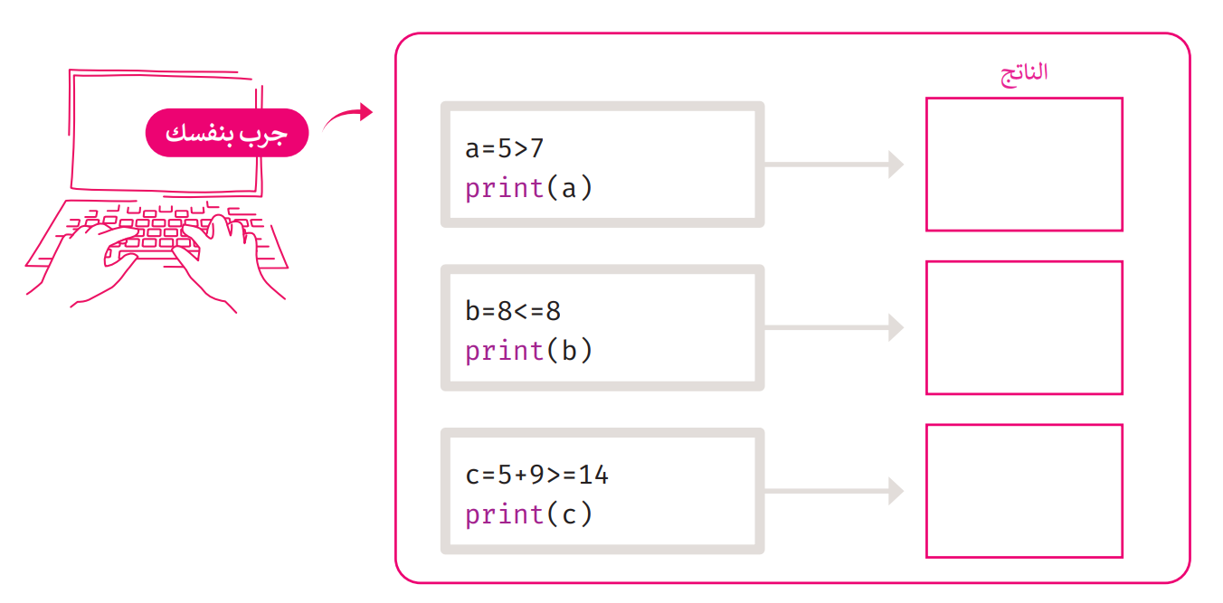
تطبيق

Slide 32
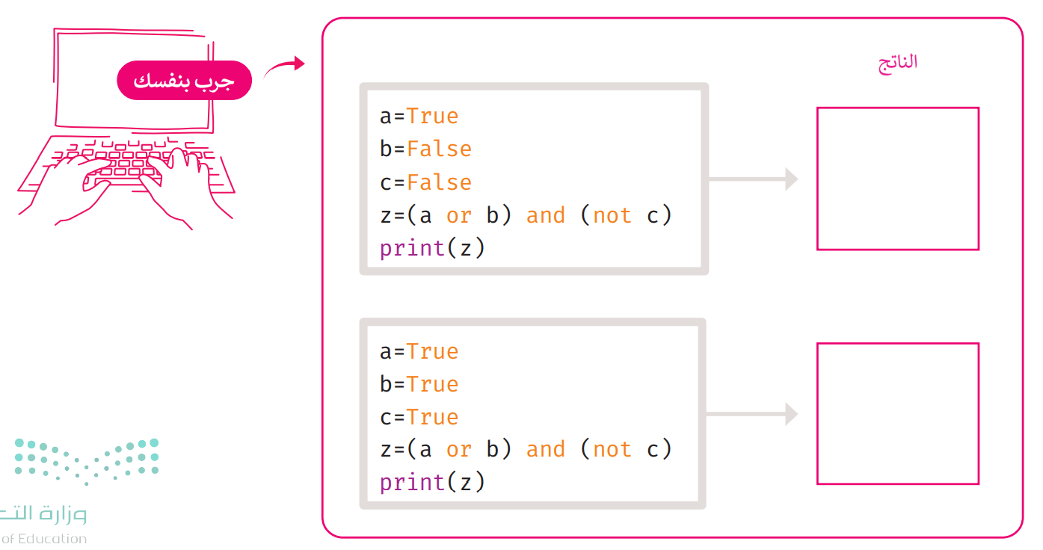
تطبيق

Slide 33
البرمجة باستخدام لغة بايثون
بيئة التواصل باي تشارم : هي بيئة تطوير متكاملة توفر العديد من الوحدات النمطية والحزم والأدوات لمساعدتك في البرمجة بلغة بايثون.
اسم البرنامج : باي تشارم PyCharm
الواجب : عددي المعاملات الشرطية في بايثون ؟
عددي المعاملات المنطقية في بايثون ؟
الشخصية : محمد الطنجي

Slide 34
شكراً لحسن استماعكن

Slide 35
اكتبي اسمك + رقم السؤال والجواب مباشرة
ما هو الشكل المستخدم لاتخاذ القرار ؟
ما هو تعريف العدد الصحيح في بايثون ؟
تعتبر input() أمر .....................
اسم برنامج يُستخدم لبرمحة بايثون ...................
A=7>=7 Print (a) …………………

